Slide 1

👉ZJU CCST SRTP 国创中期答辩
SRTP MIDTERM
基于虚幻引擎实现动态光照仿真的城市数字孪生
组员：胡宸恺、周小童、屠思源
指导老师：许威威

Slide 2
项目简介&原定研究计划
目录
CONTENTS
关键技术与理论
研究成果进展
后期计划与展望

Slide 3
PART ONE
项目简介&原定计划

Slide 4


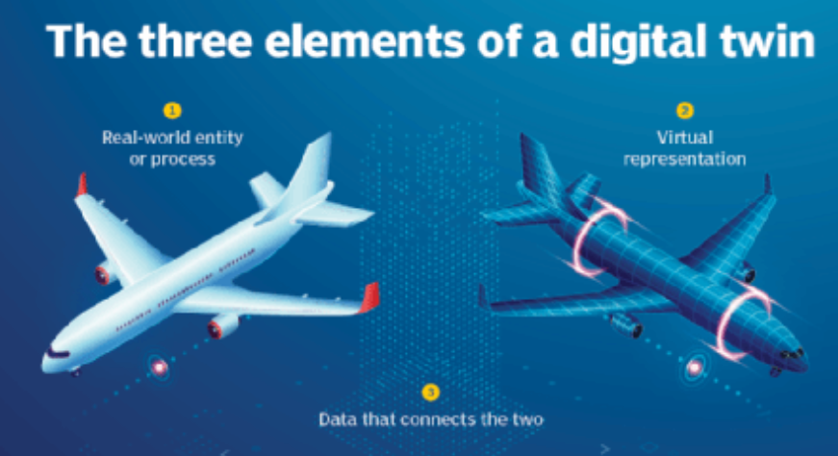

项目简介（背景）
数字孪生城市:
即在网络世界里建设与现实世界相匹配对应的“孪生城市”，实现城市全要素的数字化和虚拟化以及城市状态的实时化和可视化。
数字孪生：
将现实世界的物体，充分运用物理模型、传感器、各项运营数据等，在虚拟空间中实现映射。
What？
虚幻引擎与光照仿真：
虚幻5对Ray Tracing、全局光照、虚拟化和实时渲染的良好支持让它成为绝好的研究平台；此外虚幻的强交互性、广泛的适配能力、丰富的社区支持。

Slide 5
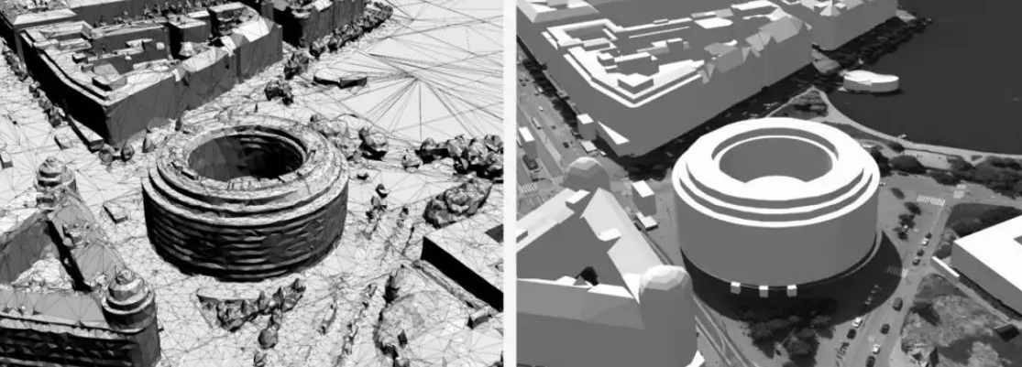
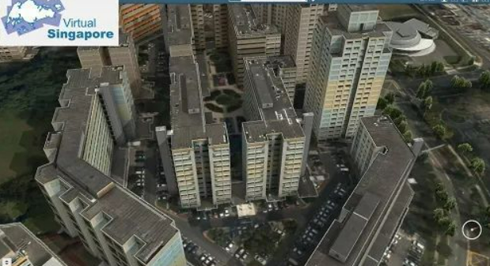
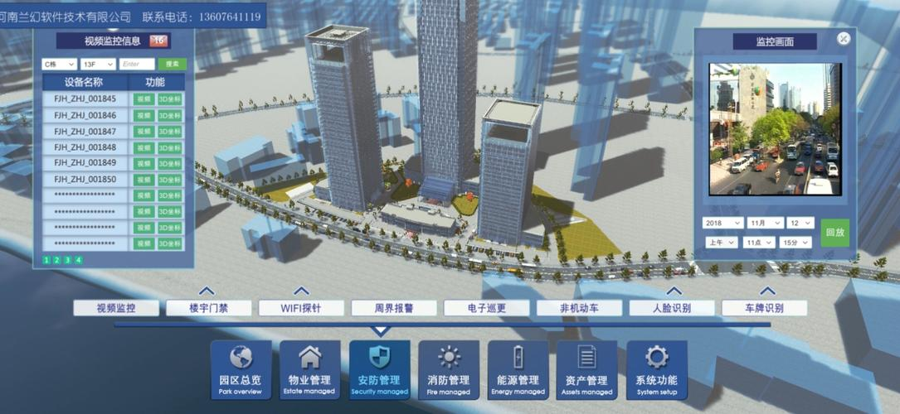
项目简介（背景）
2.[数字] 深度洞察
微观建设、运营管理
（拥堵统计、能耗调查、维修检索）
1.[物理→数字] 精准映射
(BIM,GIS等）宏观规划、动态监测
INSIGHT
（从4个典型技术特征说起）
3.[物理⬄数字] 虚实交互
布局推演、预设计+再反馈
4.[数字→物理] 智能干预
事故预测、灾害预防

Slide 6
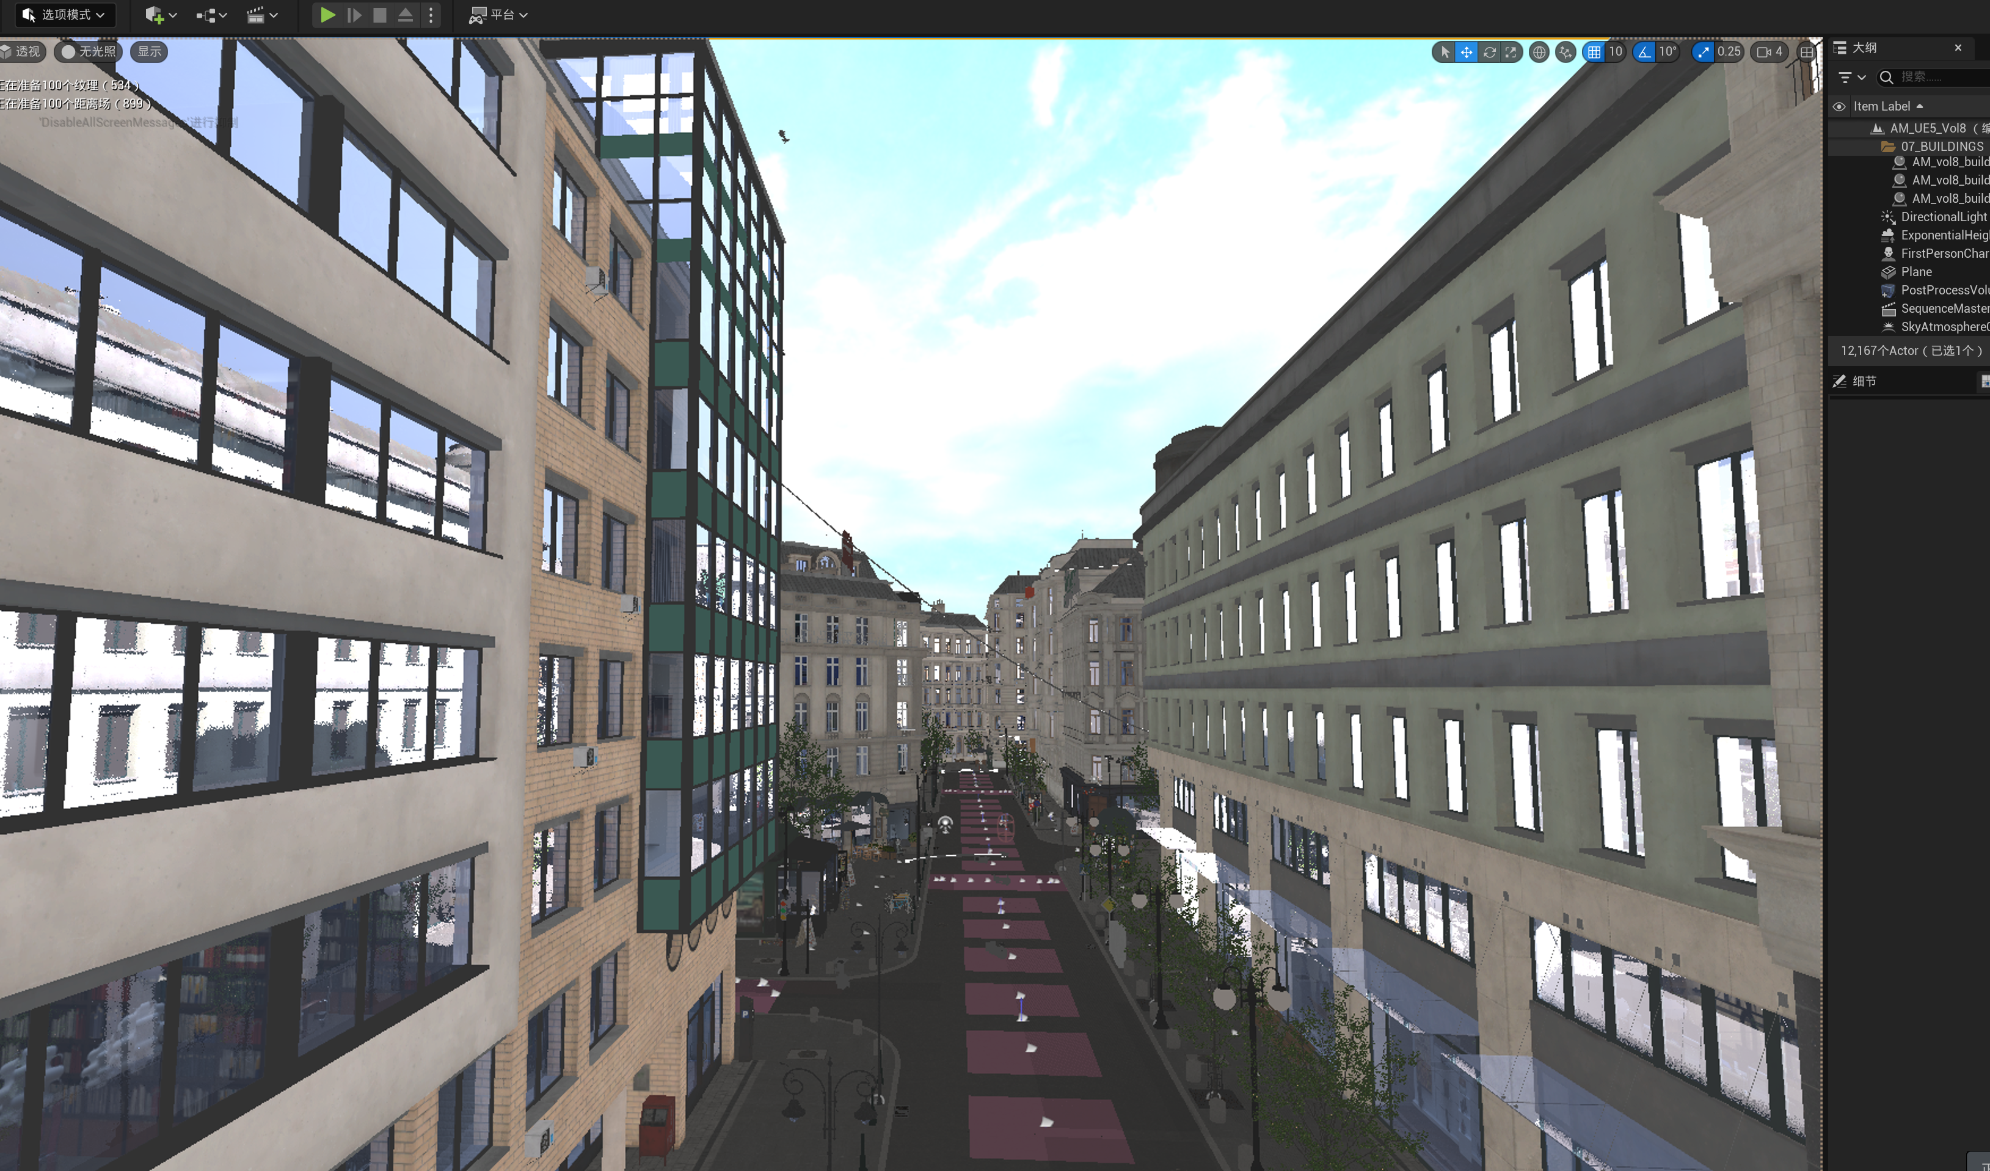
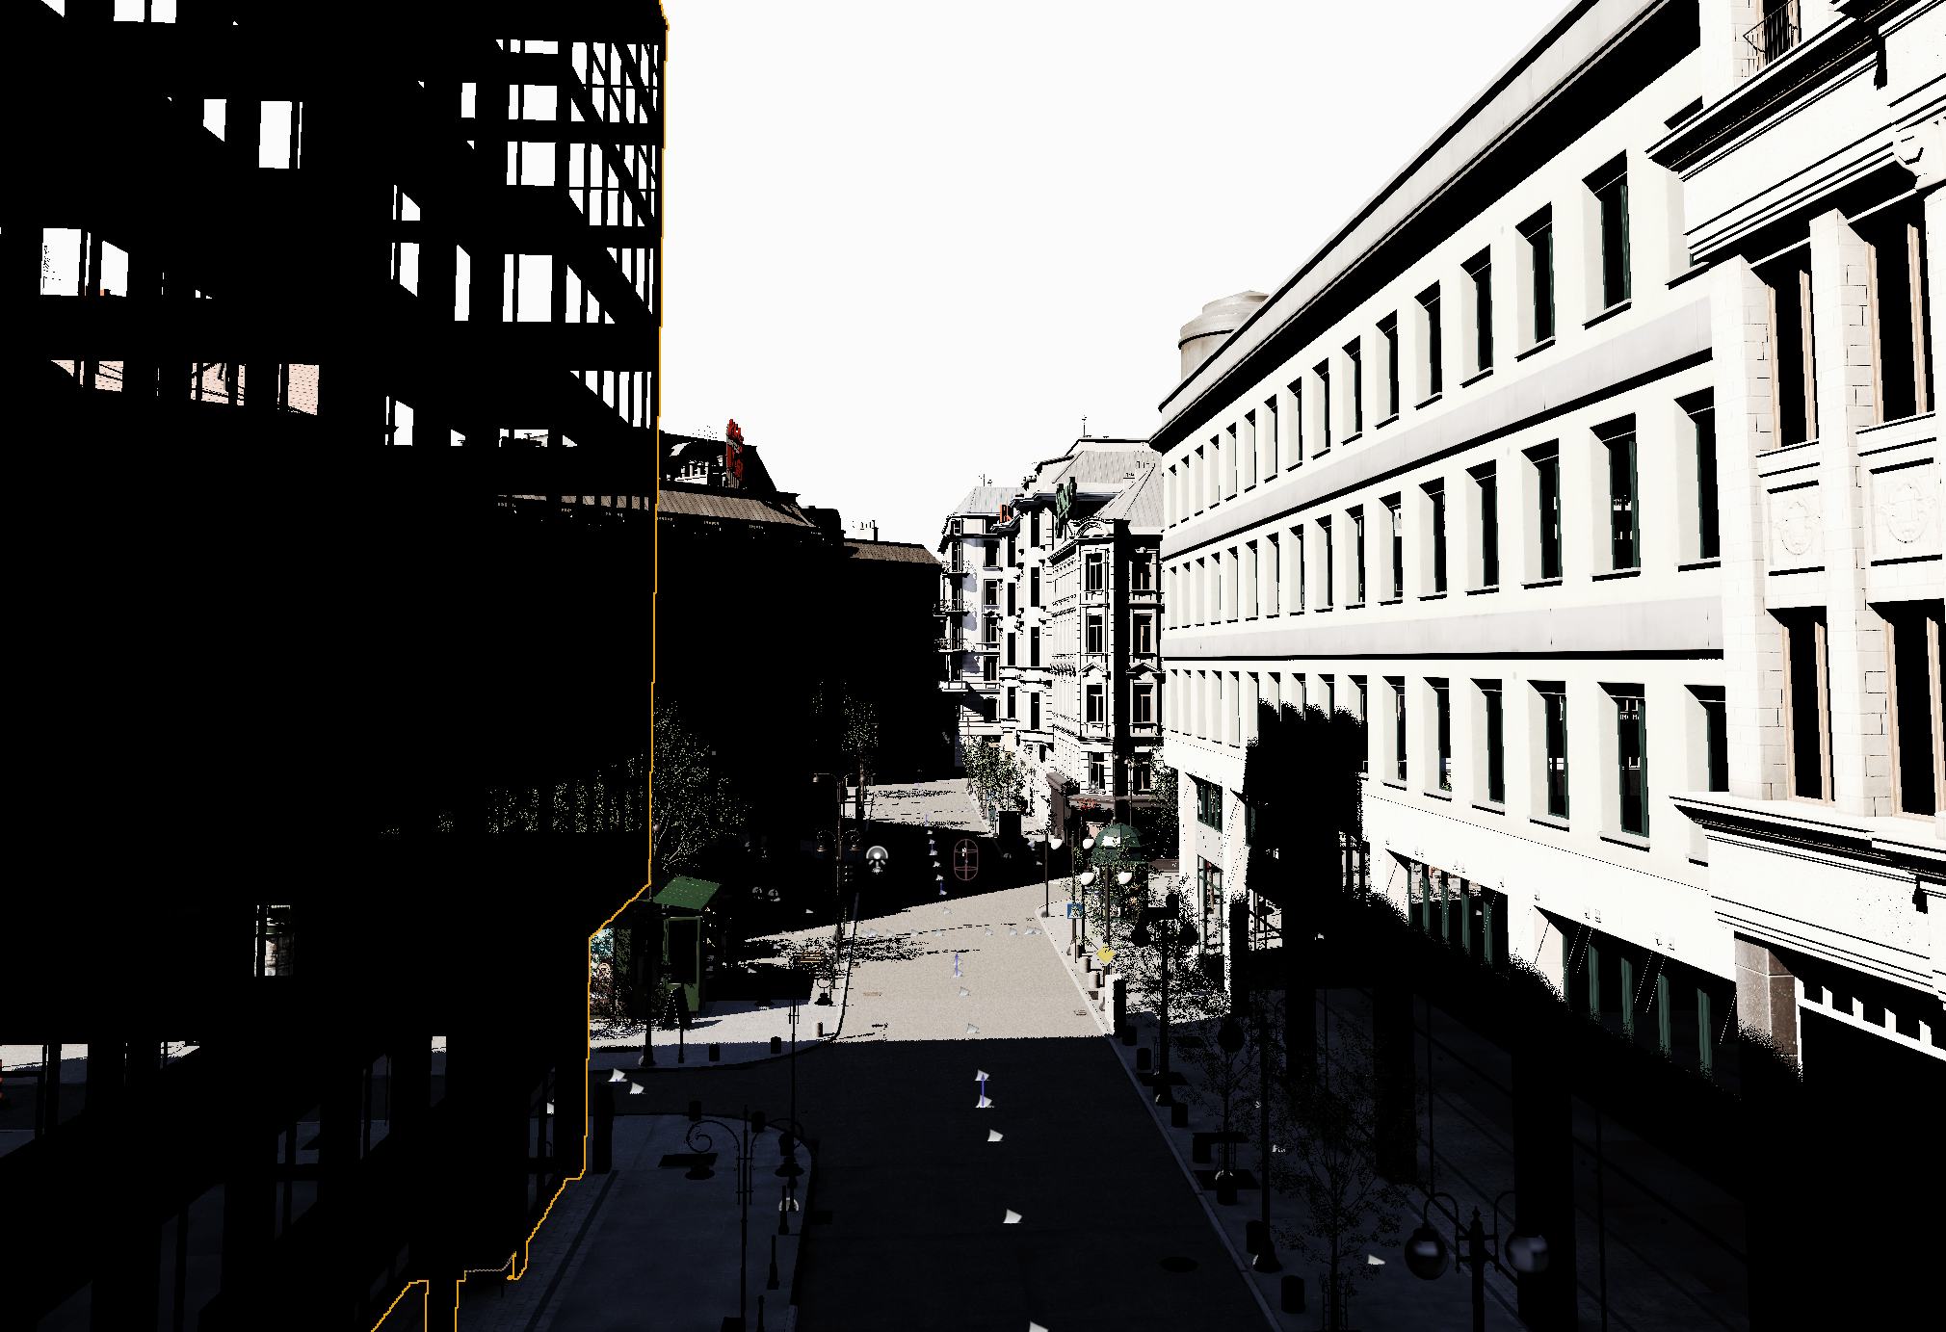
项目简介（目标与计划）
建立城市数字孪生模型，包括建筑、道路、绿地等元素，并进行高精度建模，以满足光照阴影算法的精细需求
基于虚幻引擎，开发实现城市数字孪生的动态光照模拟仿真，实现通过简单的GUI接口对不同天气、不同季节的光照参数进行调整。
最终产品，基于简单的视频输入，对处理过程进行封装，最后实现3D可视化系统的呈现，为城市规划和设计提供新型的辅助决策工作。

Slide 7
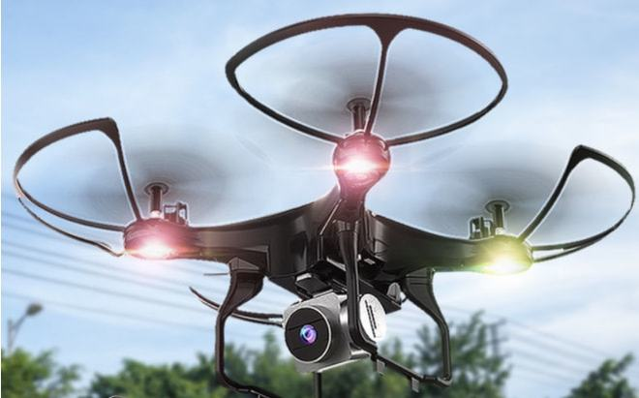
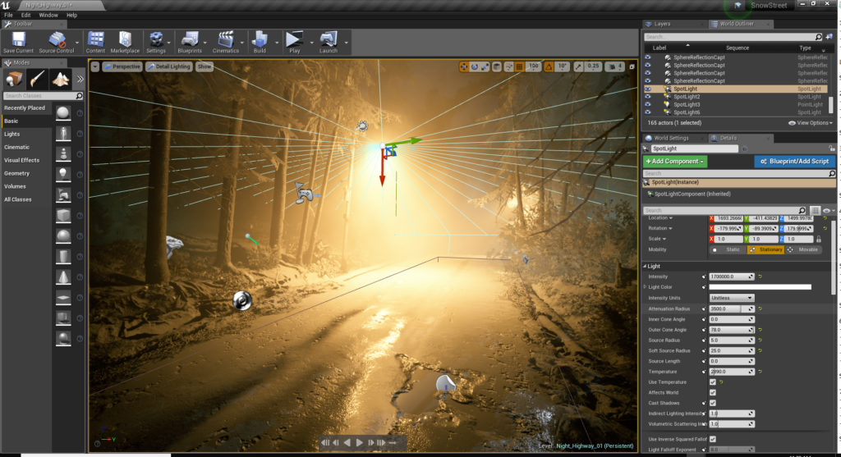
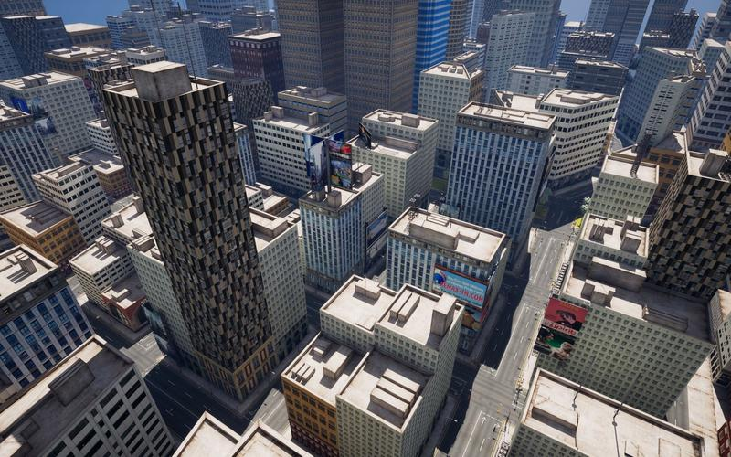
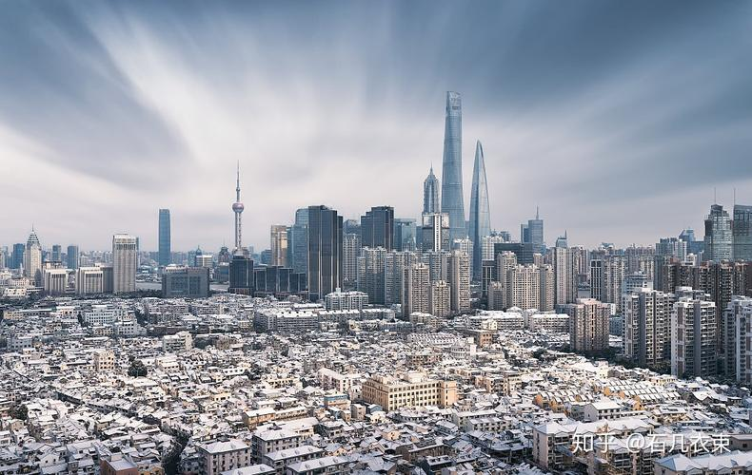
总体研究计划
测试调整
用无人机进行视频拍摄，对拍摄的视频进行三维建模
光照模拟
根据预设的管线进行开发，再做流程封装
将建好的模型导入到UE中进行光照模拟
对最终的工程进行测试，并研究光照算法的调优。
三维建模
流程封装

Slide 8
PART TWO
关键技术&理论成果

Slide 9
关键技术
本征图像分解
本征图像分解（Intrinsic Image Decomposition）是一种计算机视觉技术，旨在将图像分解为其固有属性的反映。具体来说，它把一个图像分离成反射率图和光照图：
本征图像分解
重光照技术
重光照技术
重光照技术（Relighting technology）通过分析和修改图像中的光源和光照效果，能够在保持场景和物体外观不变的前提下，重新创造或模拟不同的照明环境。
Notes:
重光照昨天讲过一个基本的方法：第一，去阴影，如果有去的不好的地方，可以手工把取得不好的地方手工做一个inpainting，第二：如果是原始图片，不是纹理，就根据几何在各个图片里去对应像素的median值，或者把太亮和太暗颜色去掉，用剩下的去平均值
反射率图表示物体的真实颜色和纹理，不受光照条件的影响；光照图则描述了图像中光照的分布，包括阴影和高光等。

Slide 10
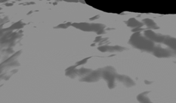
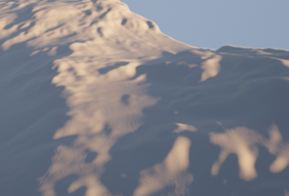
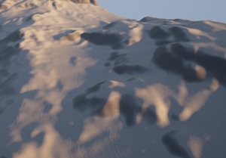
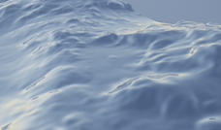
关键技术
Notes:
重光照昨天讲过一个基本的方法：第一，去阴影，如果有去的不好的地方，可以手工把取得不好的地方手工做一个inpainting，第二：如果是原始图片，不是纹理，就根据几何在各个图片里去对应像素的median值，或者把太亮和太暗颜色去掉，用剩下的去平均值
反射率图表示物体的真实颜色和纹理，不受光照条件的影响；光照图则描述了图像中光照的分布，包括阴影和高光等。

Slide 11
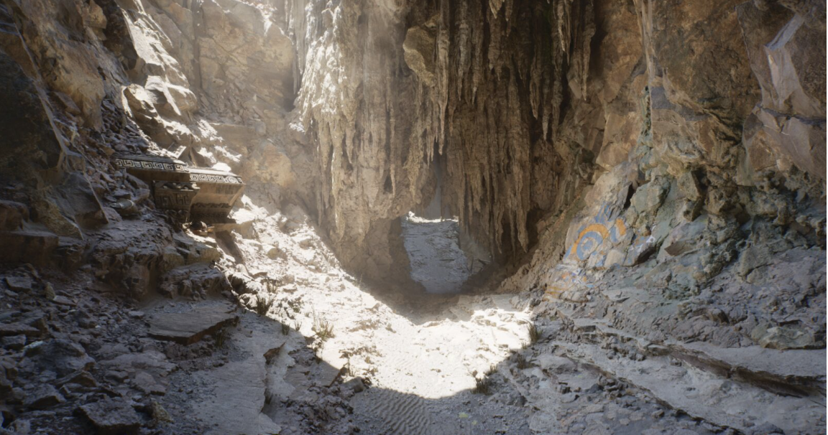
应用前景
Lumen全局光照
Lumen全局光照解决了间接漫反射光照问题。例如，在表面上散乱弹射的光线将使用表面的颜色，并将带有颜色的光线反射到其他附近的表面，从而造成颜色溢出效果。场景中的网格体还会拦截间接光照，这也会造成间接阴影。
您的内容打在这里，或者通过复制您的文本后，在此框中选择粘贴，并选择只保留文字。您的内容打在这里，或者通过复制您的文本后，在此框中选择粘贴，并选择只保留
您的内容打在这里，或者通过复制您的文本后，在此框中选择粘贴，并选择只保留文字。您的内容打在这里，或者通过复制您的文本后。
您的内容打在这里，或者通过复制您的文本后，在此框中选择粘贴，并选择只保留文字。您的内容打在这里，或者通过复制您的文本后。

Slide 12
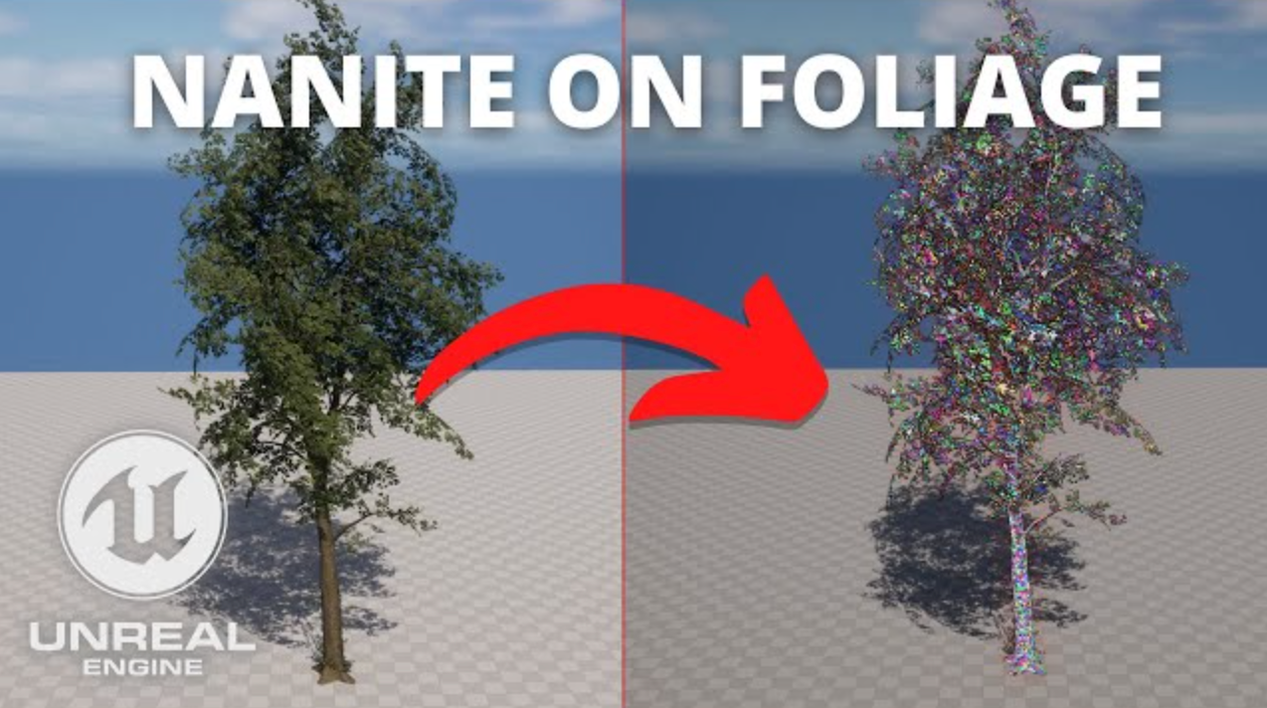
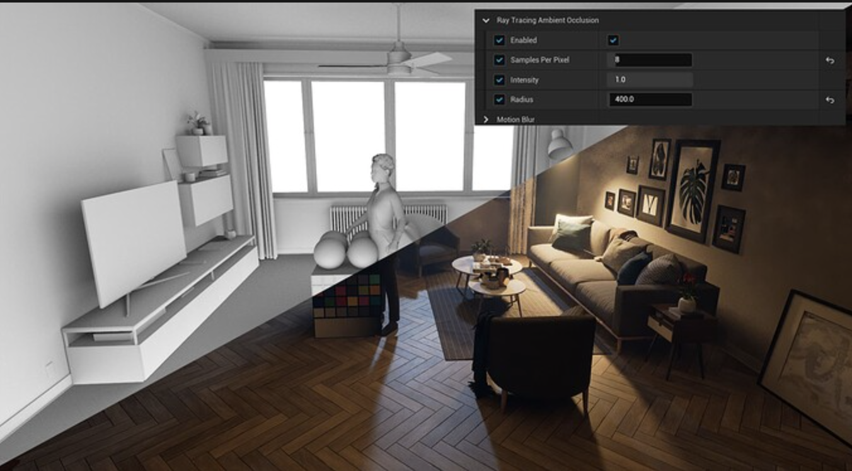
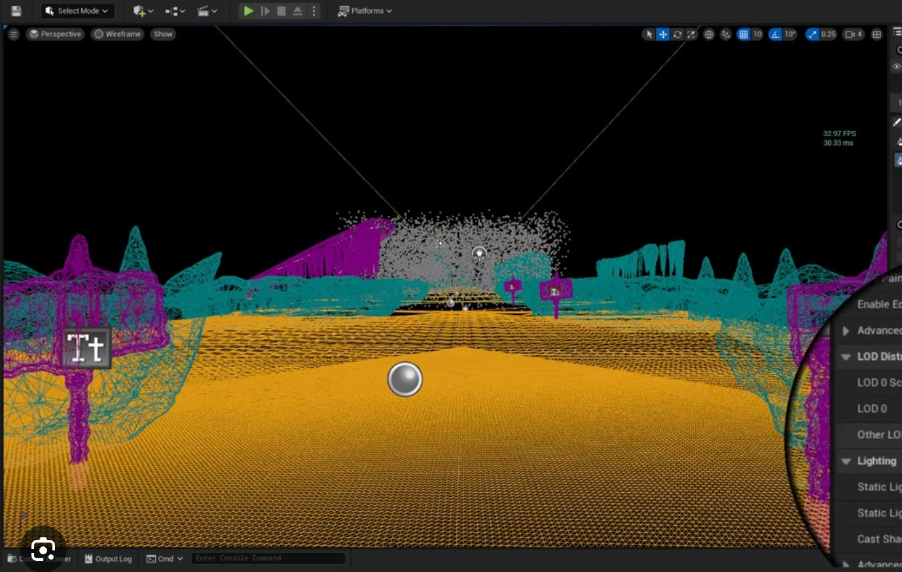
应用前景
UE其他相关技术
💡
Nanite虚拟化几何技术
💡
环境遮挡 Ambient Occlusion
💡
LOD技术
这项技术主要用于处理大规模的高细节几何体，对光照处理产生积极影响，因为它允许更复杂、更详细的场景，这些场景在光照仿真中表现得更加逼真。
这是一种用于增强在物体间接接触点附近的阴影的技术，使场景看起来更加自然和深入。环境遮挡增强了小范围内的光照细节，增加了深度感和立体感。
融合了革命性的Nanite虚拟化几何技术，这使得引擎能够在运行时自动管理极高细节的几何体，无需传统的手动LOD制作过程。
Notes:
关于nanite： https://docs.unrealengine.com/5.0/zh-CN/nanite-virtualized-geometry-in-unreal-engine/

Slide 13
参考文献（已阅读学习）
Garces, E., Rodriguez-Pardo, C., Casas, D., & Lopez-Moreno, J. (2022). A Survey on Intrinsic Images: Delving Deep Into Lambert and Beyond. International Journal in Computer Vision 130, 836-868.
Li, Z., & Snavely, N. (2018). Learning Intrinsic Image Decomposition From Watching the World. In Proceedings of the IEEE Conference on Computer Vision and Pattern Recognition (CVPR).
Baslamisli, A. S., Le, H.-A., & Gevers, T. CNN based Learning using Reflection and Retinex Models for Intrinsic Image Decomposition. Informatics Institute, University of Amsterdam.
Li, Z., & Snavely, N. CGIntrinsics: Better Intrinsic Image Decomposition through Physically-Based Rendering. Department of Computer Science & Cornell Tech, Cornell University.
Liu, Y., Li, Y., You, S., & Lu, F. (2020). Unsupervised Learning for Intrinsic Image Decomposition From a Single Image. In Proceedings of the IEEE/CVF Conference on Computer Vision and Pattern Recognition (CVPR).
Sheng, B., Li, P., Jin, Y., Tan, P., & Lee, T.-Y. (2020). Intrinsic Image Decomposition with Step and Drift Shading Separation. IEEE Transactions on Visualization and Computer Graphics, 26(2), 1332-1346. doi: 10.1109/TVCG.2018.2869326.
Cui, A., Jahanian, A., Lapedriza, A., Torralba, A., Mahdizadehaghdam, S., Kumar, R., & Bau, D. (2022). Local Relighting of Real Scenes.
El Helou, M., Zhou, R., Süsstrunk, S., Timofte, R., Suin, M., Rajagopalan, A. N., Wang, Y., Lu, T., Zhang, Y., Wu, Y., Yang, H.-H., Chen, W.-T., Kuo, S.-Y., Luo, H.-L., Zhang, Z., Luo, Z., He, J., Zhu, Z.-L., Li, Z., Qiu, J.-X., Kuang, Z.-S., Lu, C.-Z., Cheng, M.-M., Shao, X.-L., Ding, B., Qian, W., Li, F., Li, F., Deng, R., Lin, T., Liu, S., Li, X., He, D., Yazdani, A., Guo, T., Monga, V., Nsampi, N. E., Hu, Z., Wang, Q., Nathan, S., Kansal, P., Zhao, T., & Zhao, S. (2021). NTIRE 2021 Depth Guided Image Relighting Challenge.

Slide 14
PART THREE
研究成果与进展

Slide 15
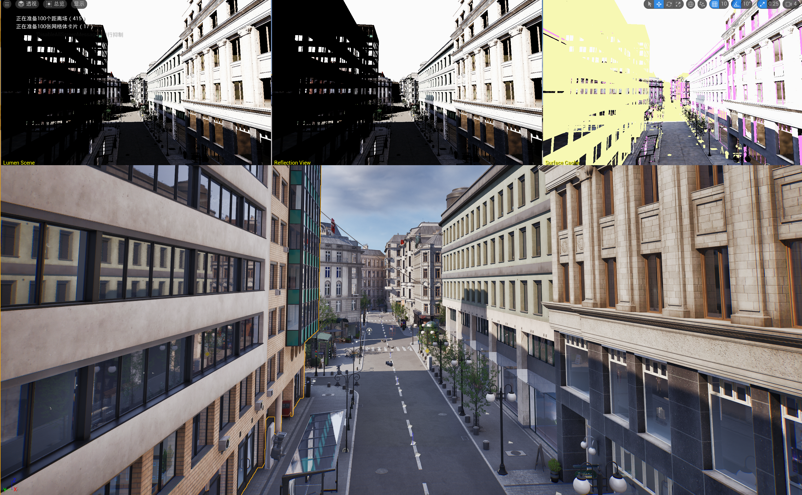
研究方案可行性说明
研究成果

Slide 16
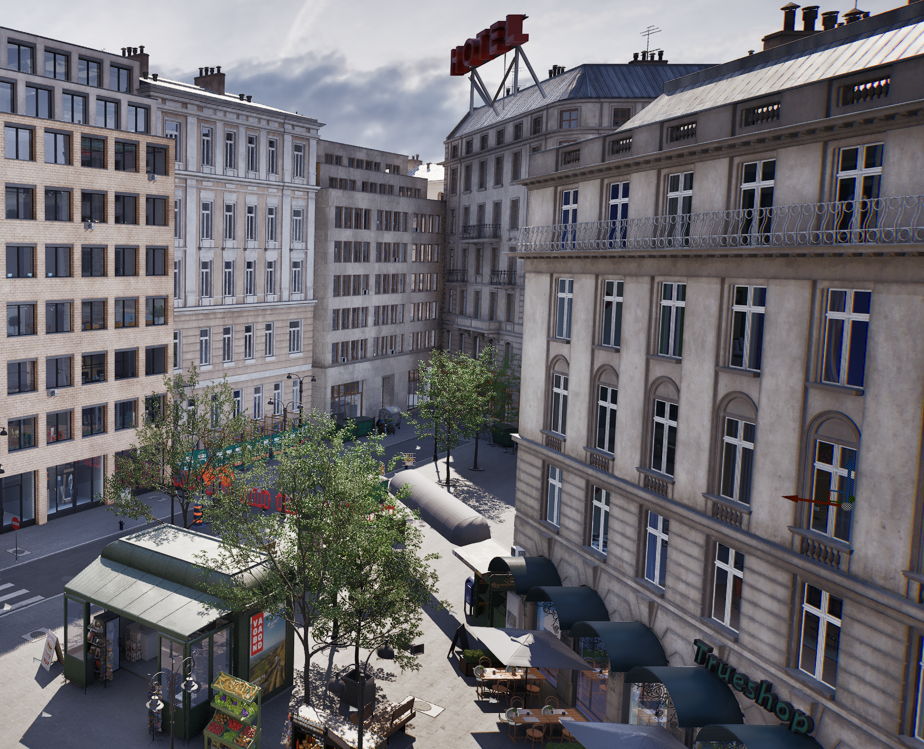
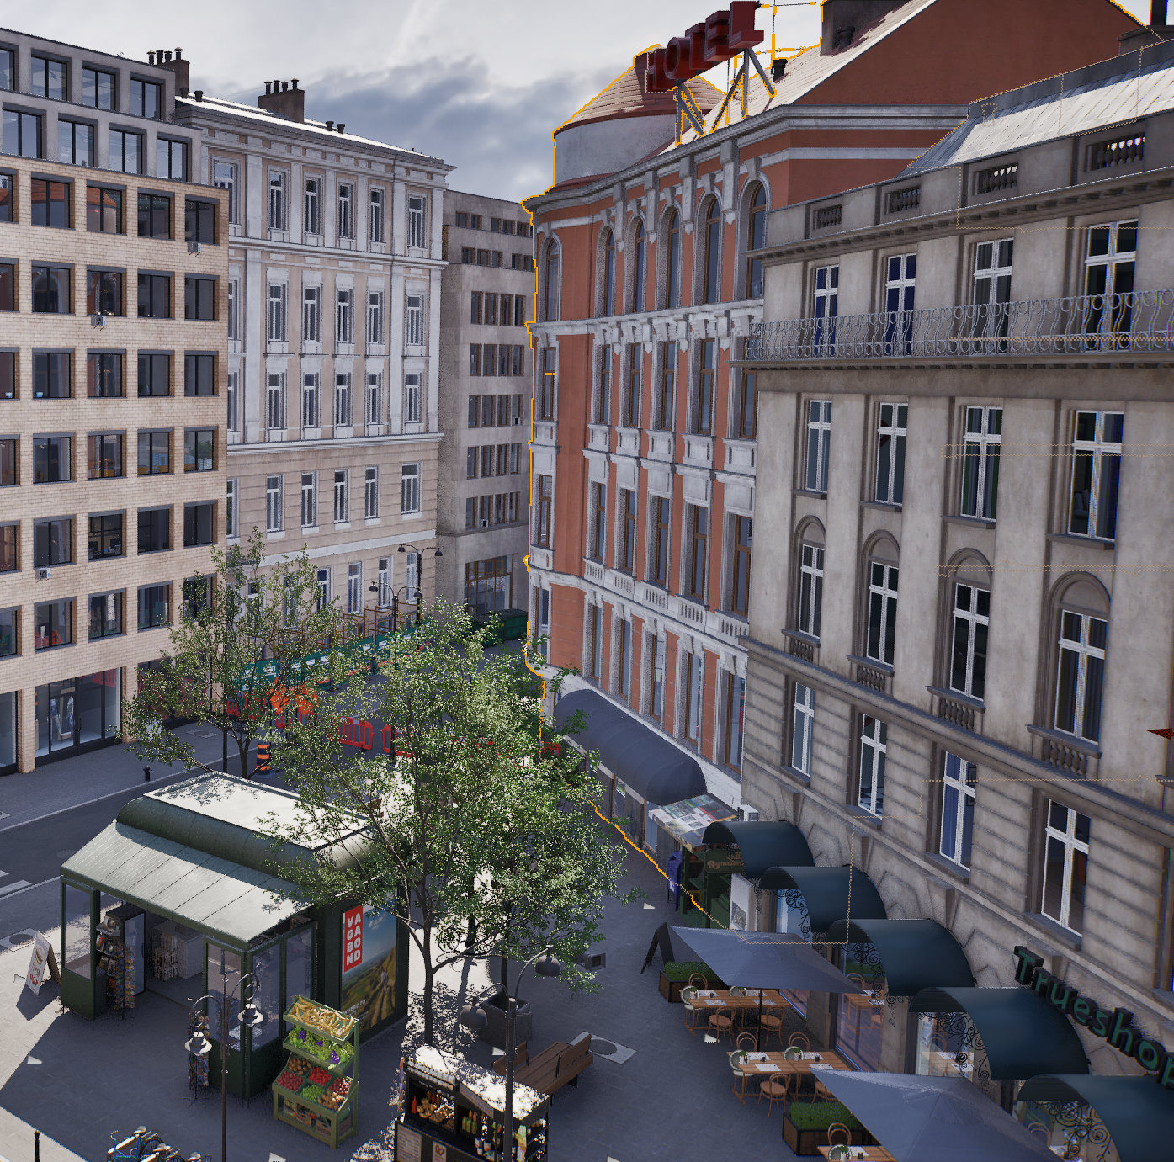
研究方案可行性说明
研究成果

Slide 17
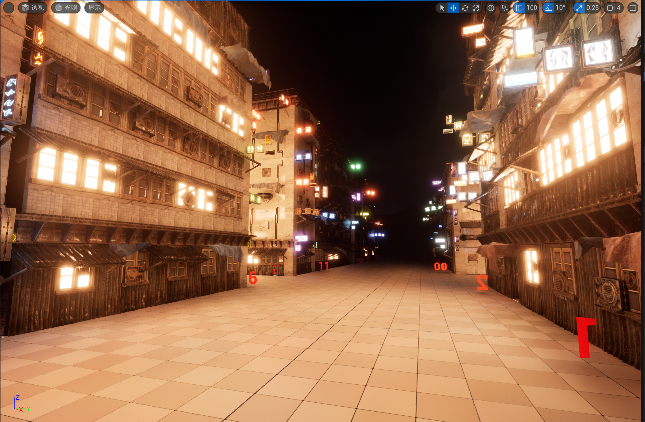
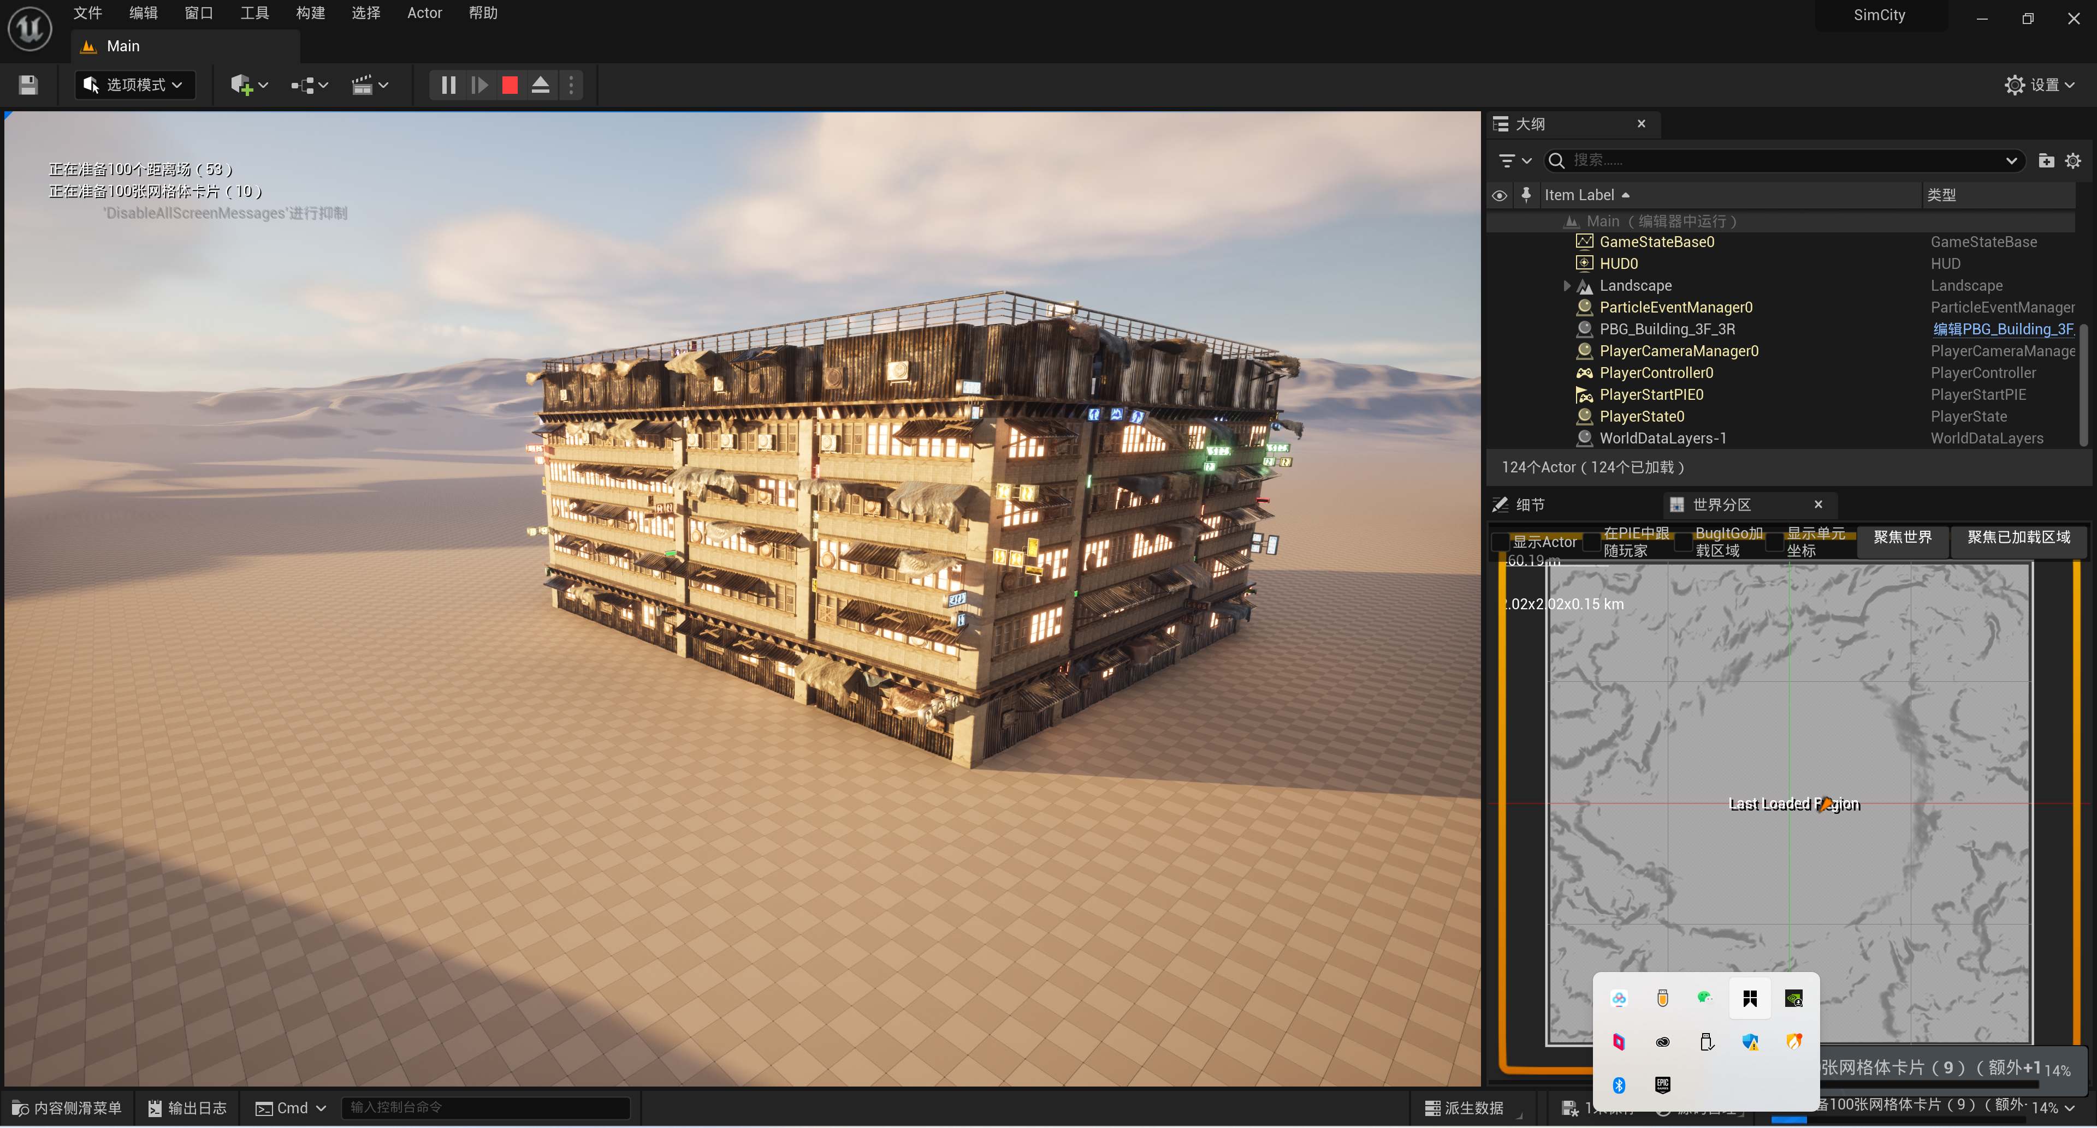
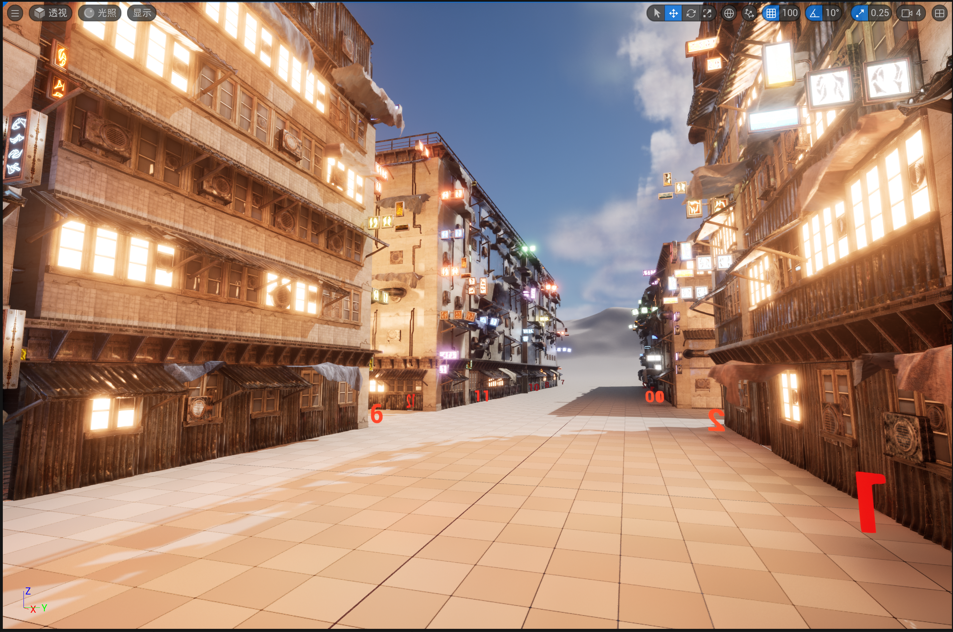
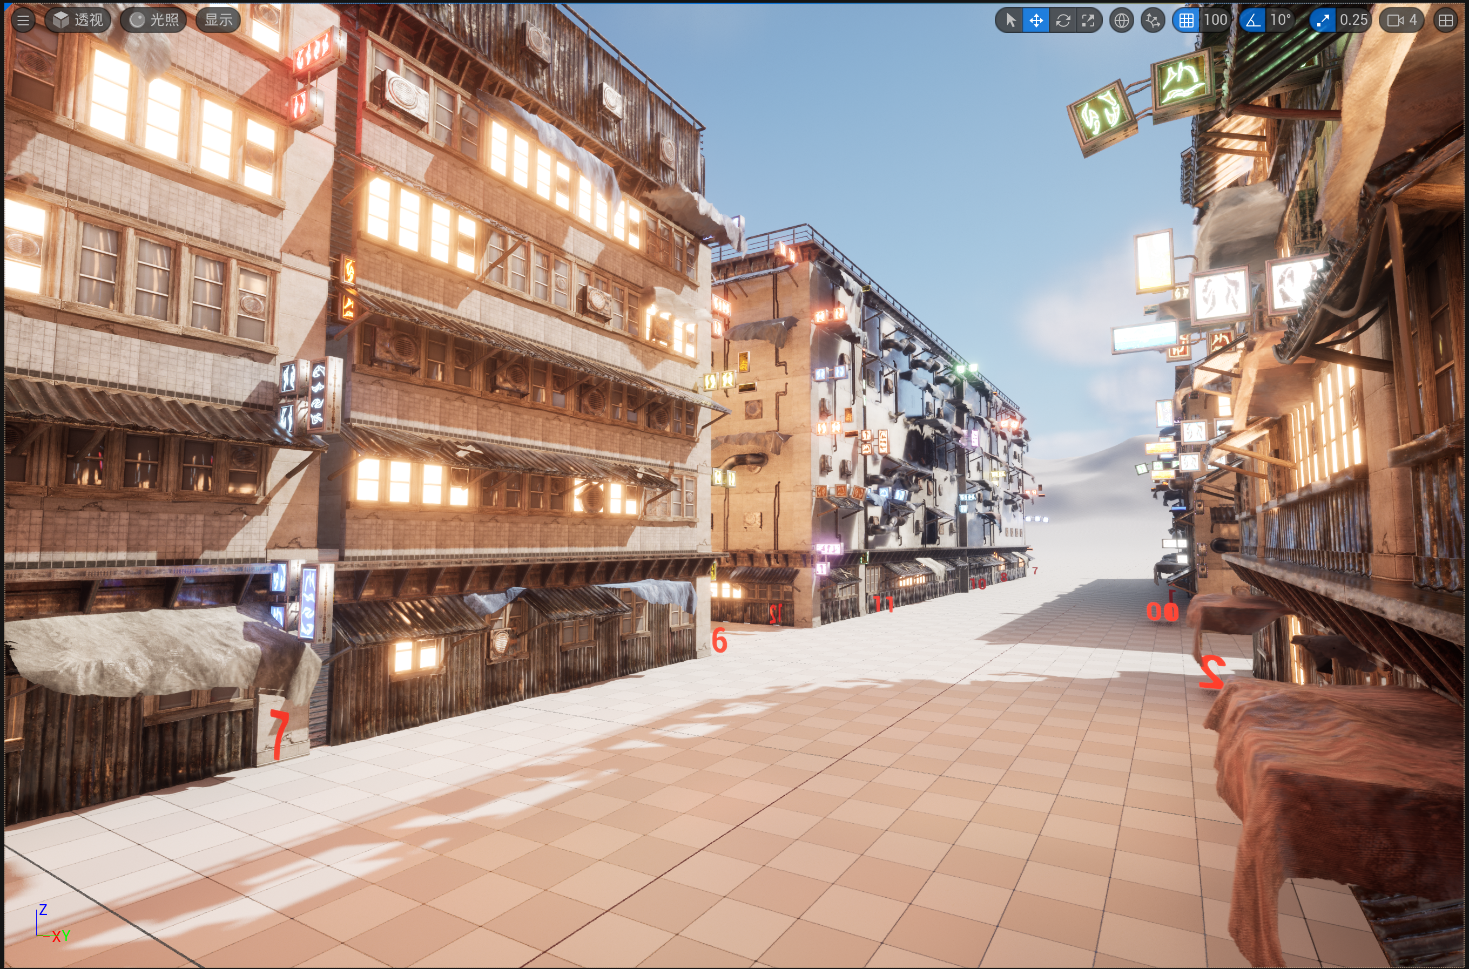
研究方案可行性说明
研究成果

Slide 18
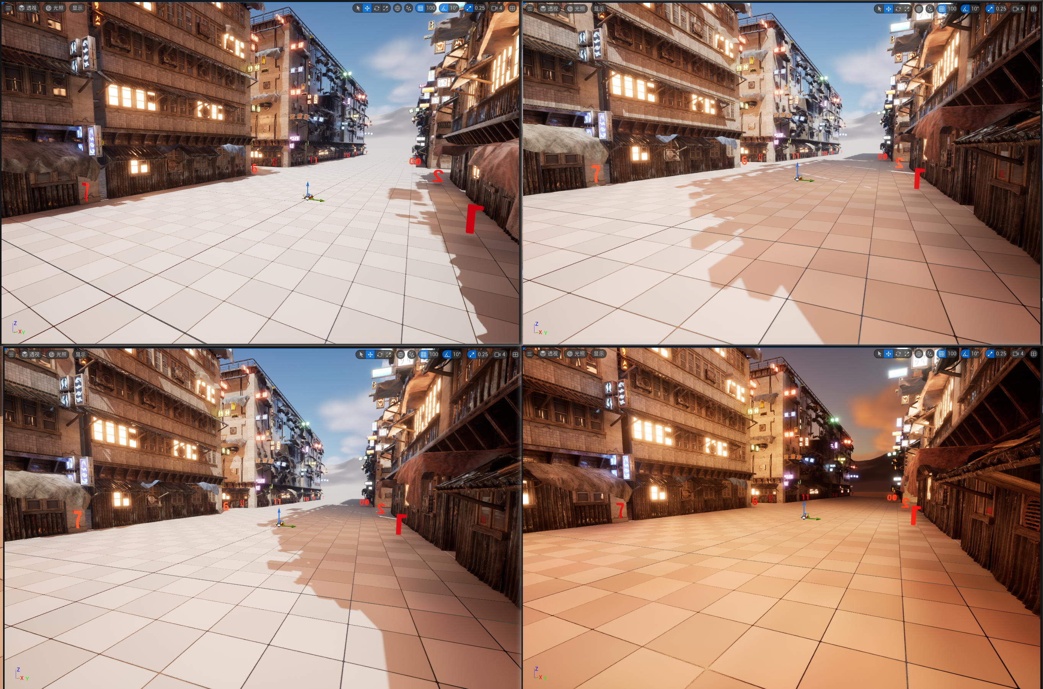
研究方案可行性说明
研究成果
Different Light Angles and At Night

Slide 19
PART FOUR
后期计划与展望

Slide 20
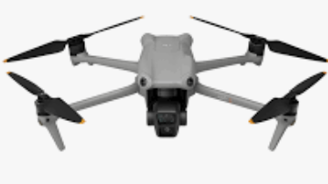

计划
中期后第一个月
01
团队将专注于对无人机拍摄数据进行预处理（数据清洗、分类和初步分析）疏通管线的前半段
中期后第二个月
02
在这个阶段，我们将集中精力研发用户有好的GUI界面，并优化演示系统性能。
中期后第三个月
03
在这个阶段，我们的重点将放在光照仿真研究上，我们将试验先进渲染技术和光照算法，探索阴影去除、纹理重绘和LOD技术。

Slide 21
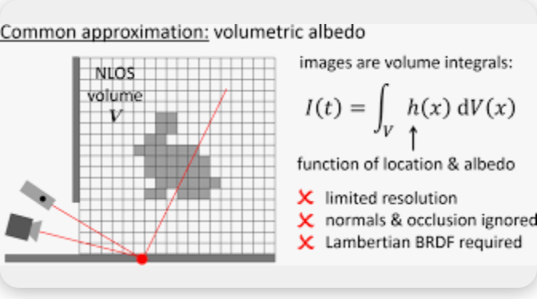
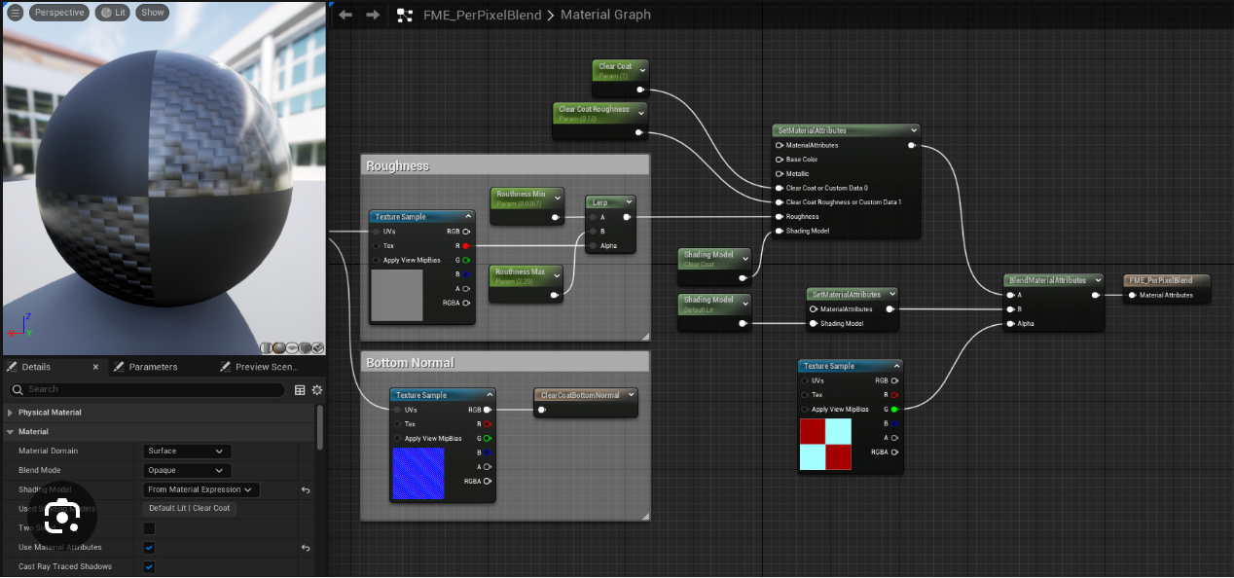
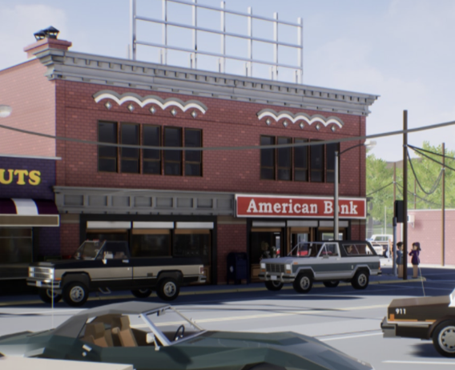
重光照研究思路
1
2
Unreal Shading Graph
计算出的像素：albedo
重光照
基本方法
去阴影
基于原始图片 计算新纹理和贴图
室外场景重光照
（去的不好的地方，手工做inpainting）
（根据几何在各个图片里去对应像素的median值；
OR
把太亮和太暗颜色去掉，用剩下的取平均值）
Notes:
unreal开发应该不难，重光照昨天讲过一个基本的方法：第一，去阴影，如果有去的不好的地方，可以手工把取得不好的地方手工做一个inpainting，第二：如果是原始图片，不是纹理，就根据几何在各个图片里去对应像素的median值，或者把太亮和太暗颜色去掉，用剩下的取平均值
这样算出来的像素颜色可以作为albedo，在光照计算里用；
室外场景的重光照有albedo就够了
在unreal里面可以做一个shading graph来处理；

Slide 22
THANKS!
恳请各位老师批评指正！

Slide 23
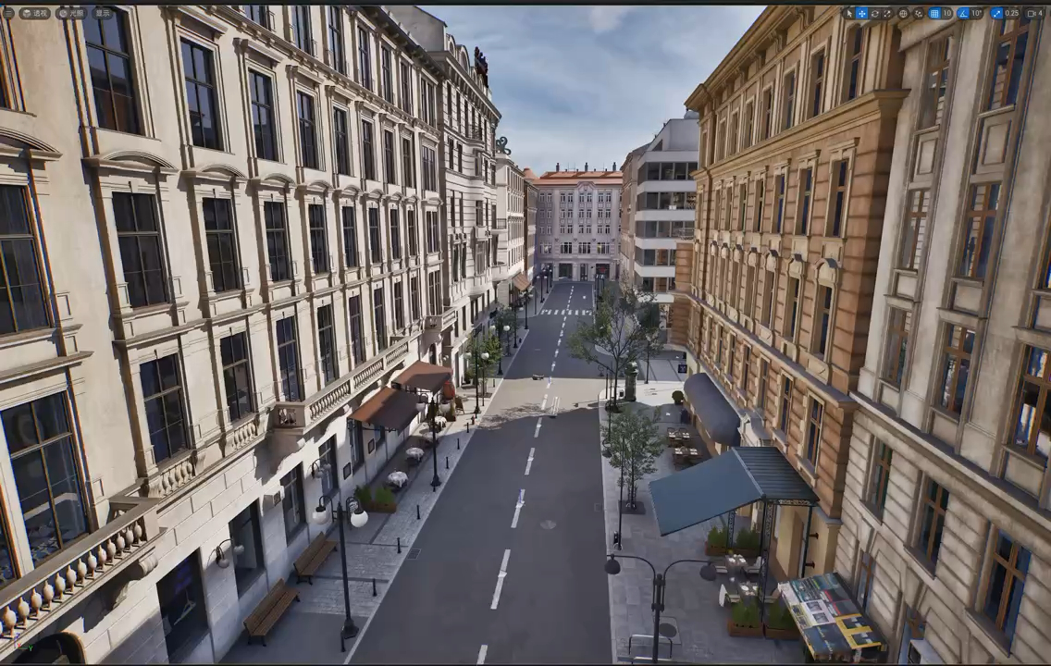
Notes:
unreal开发应该不难，重光照昨天讲过一个基本的方法：第一，去阴影，如果有去的不好的地方，可以手工把取得不好的地方手工做一个inpainting，第二：如果是原始图片，不是纹理，就根据几何在各个图片里去对应像素的median值，或者把太亮和太暗颜色去掉，用剩下的取平均值
这样算出来的像素颜色可以作为albedo，在光照计算里用；
室外场景的重光照有albedo就够了
在unreal里面可以做一个shading graph来处理；

